Slide 1
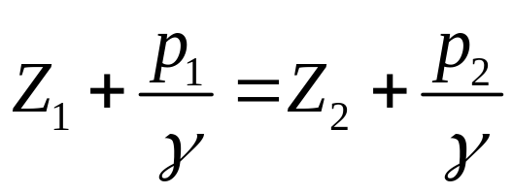
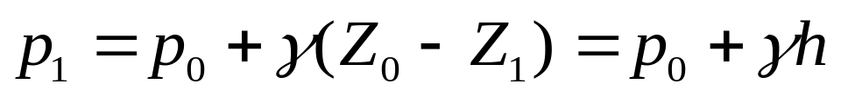
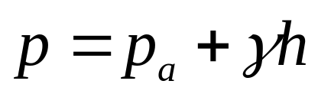
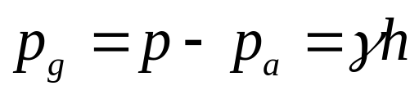
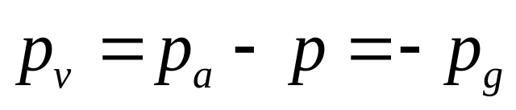
分界面、自由面、等密面均为水平面和等压面
（前提条件：静止连续的同种液体)
绝对压强：以完全真空作位零标准表示的压力
相对压强（表压）以大气压Pa作零标准表示的压力.
真空度： 某点绝对压强p < p_{a} 其真空度为

Slide 2
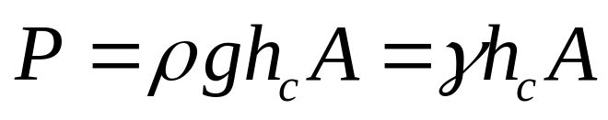
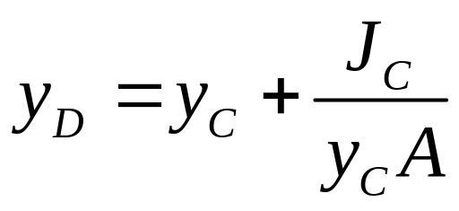
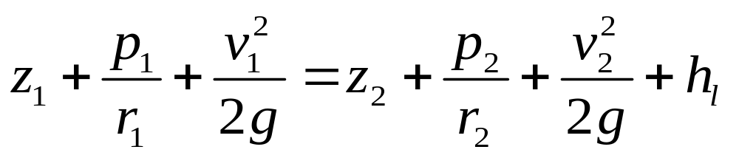
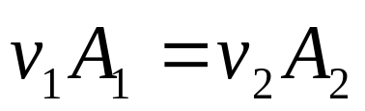

Slide 3
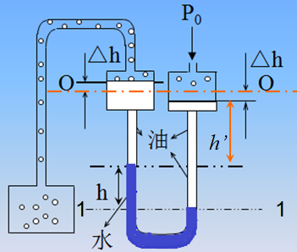
1、用杯式微压计确定容器中气体的真空度（以mmH₂O表示），该压力计中盛以油及水两种液体，已知杯的内径D=40mm, 管的内径d= 4mm, h=200mm γ_{oil} = 9016N/m³

Slide 4
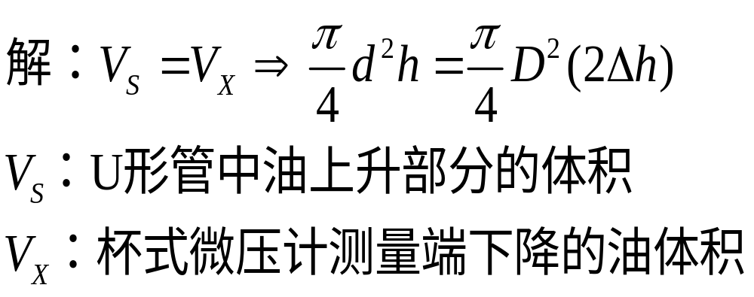
代入已知数值,求△h=1mm
对等压面1－1列方程

Slide 5
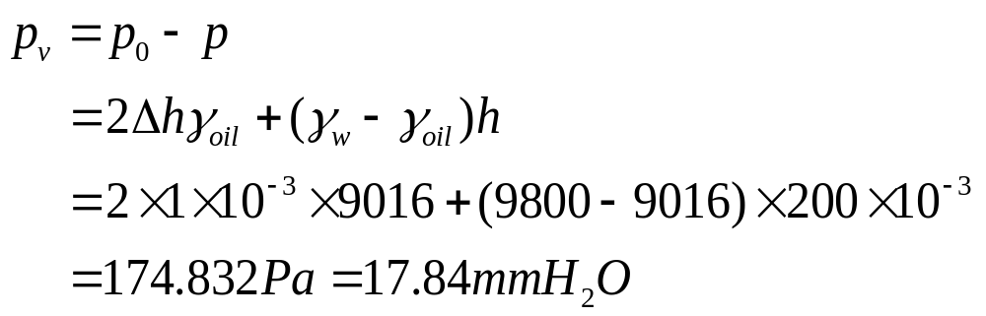

Slide 6

T
2、水池侧壁上，装有一根直径为d＝0.6m的圆管，圆管内口切成45 º 倾角，并在切口上装一块可以绕上端铰链旋转的盖板，h=2m,不计重力及摩擦力，求升起盖板的力 T=?
铰链
h
d

Slide 7
T
b
x
a
铰链
h
h_{c}
y_{C}
l
P
y_{D}
2a
d
d

Slide 8
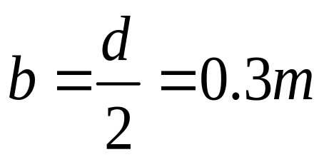
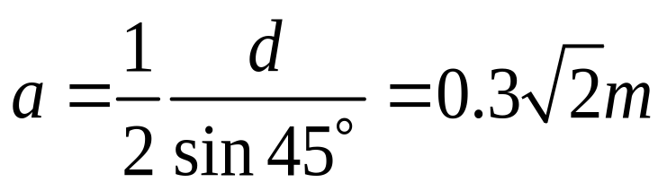
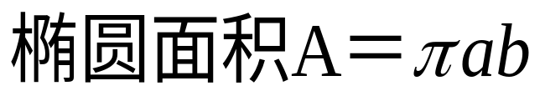
解：如图所示

Slide 9
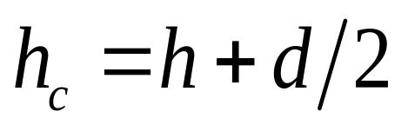
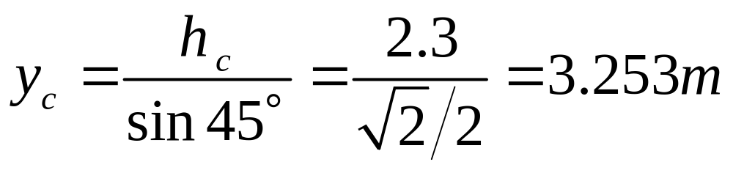
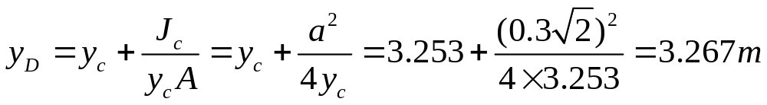
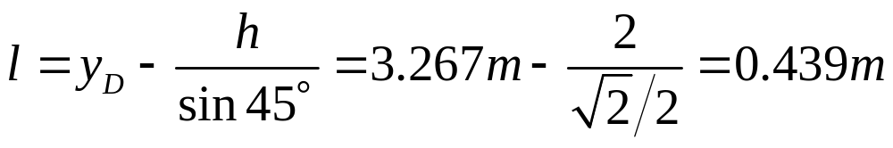

Slide 10
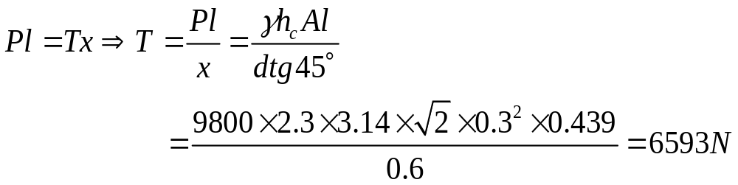

Slide 11
3、宽为1米，长为AB的矩形闸门，左侧水深h₁=3m, 右侧水深h₂=2m,求水作用在闸门上的静压力及压力作用点。
A
h₁
h₂
45°
B

Slide 12
A
y_{c1}
h_{c1}
h₁
y_{D1}
y_{c2}
h_{c2}
P₁
h₂
45°
B
y_{D2}
y
P₂

Slide 13
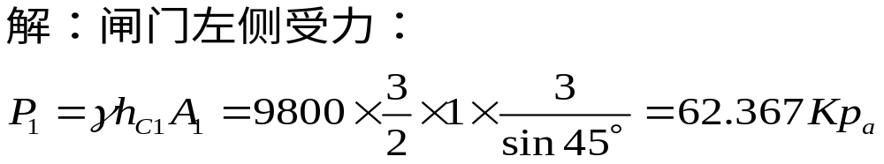
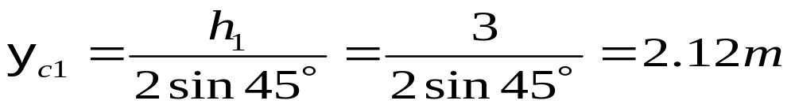
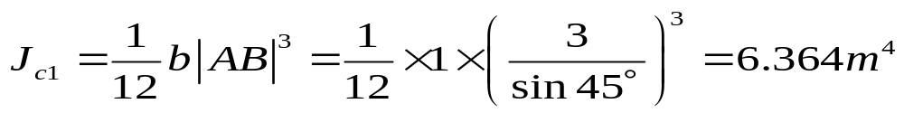
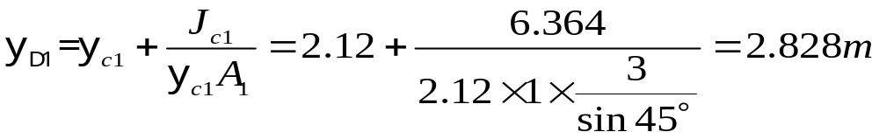

Slide 14
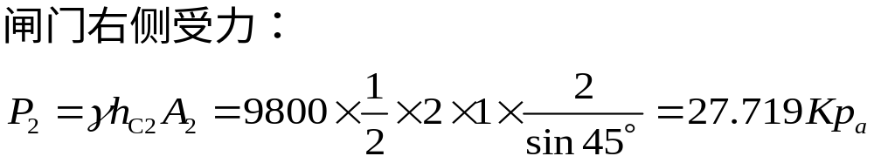
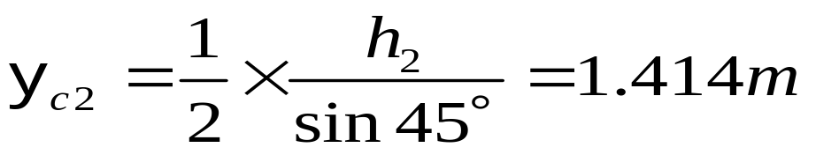
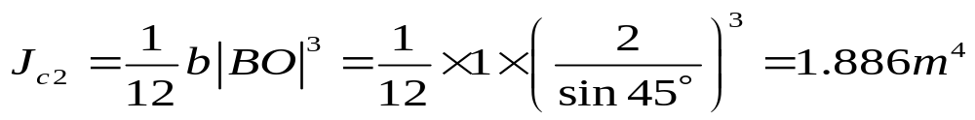
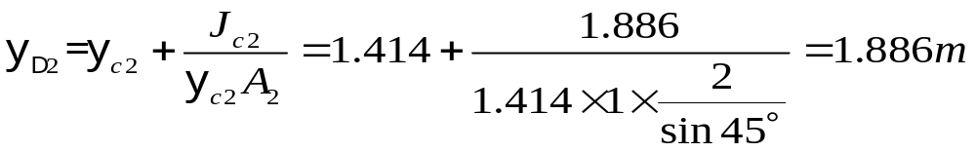

Slide 15
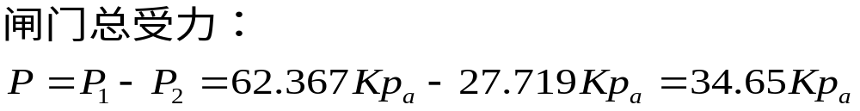
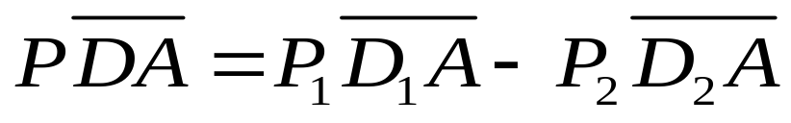
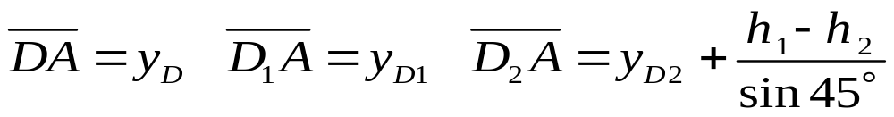
合力对任一轴的力矩等于其分力对同一轴的力矩和。

Slide 16
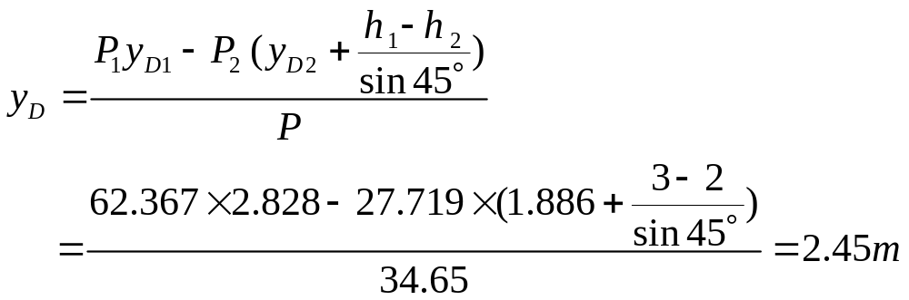

Slide 17
4、如图所示，管A直径d_{A}= 0.2m管B的直径d_{B}=0.4m，管B内水的流速v=1m/s, 判断水的流动方向，P_{A}=70Kp_{a}, P_{B}=40Kp_{a} 并求AB段的能量损失。
B
1m
A
O
O

Slide 18
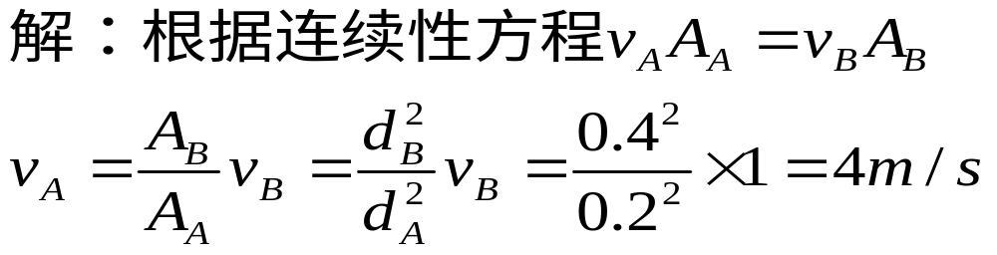
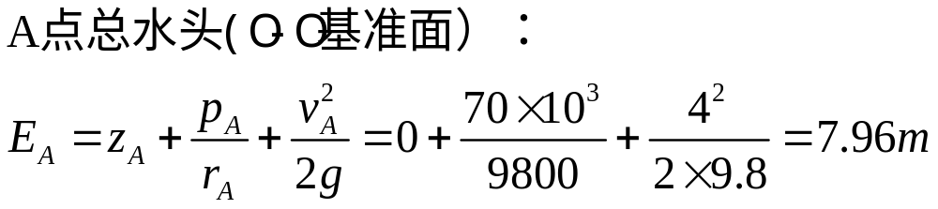

Slide 19
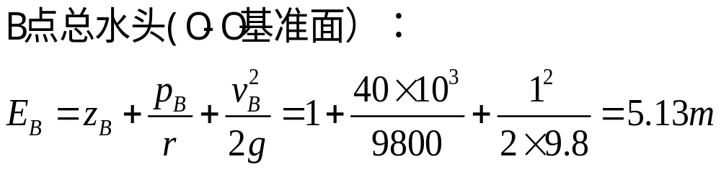
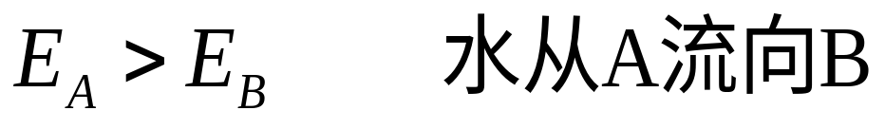
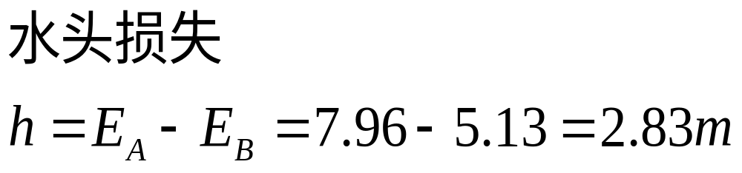

Slide 20
5、用水银比压计测量水流过管道断面中心点的流速，测得A点的比压计读数Δh=60mm，求v_{B}=？
C
D
h
h
B
A
u
O
O

Slide 21
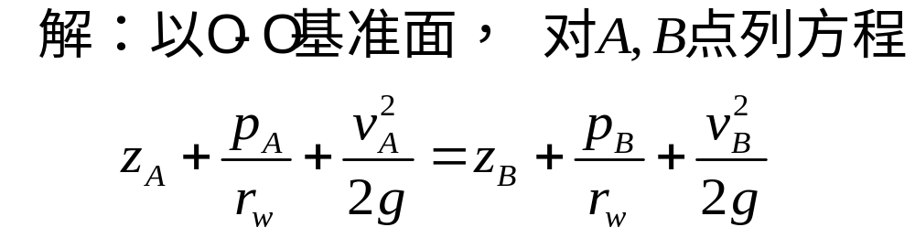
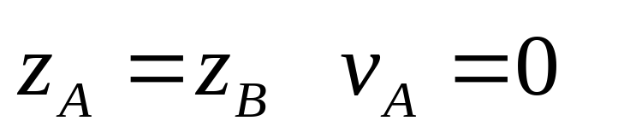
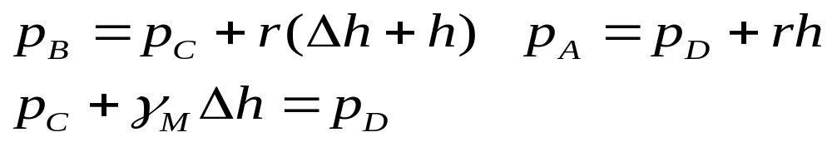

Slide 22
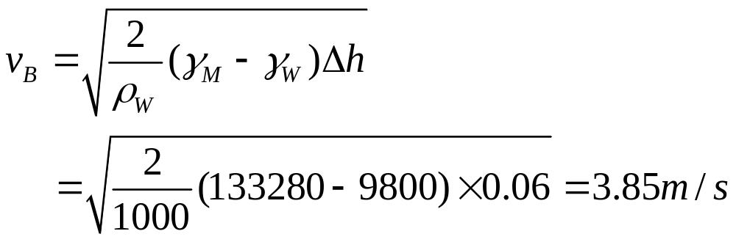

Slide 23
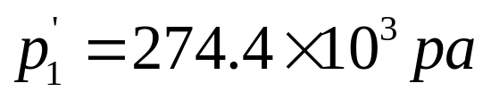
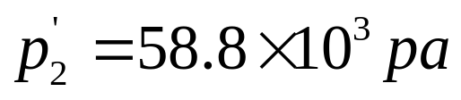
6、 阀门关闭时，压力表读数
阀门开启后，压力表读数
D=25mm, 求每小时的泄水量。
h
D

Slide 24
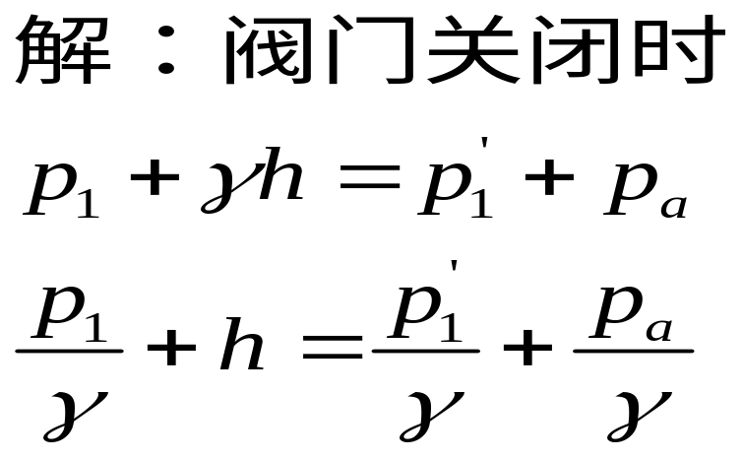
1
1
h
2
D
O
O
2

Slide 25
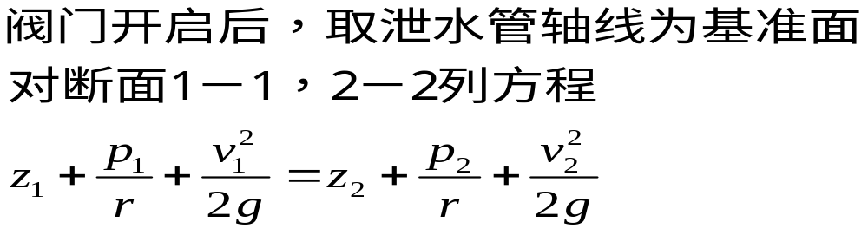
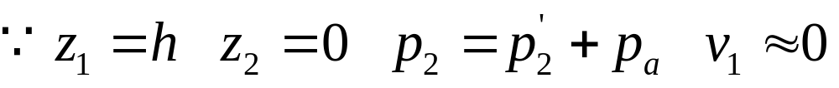
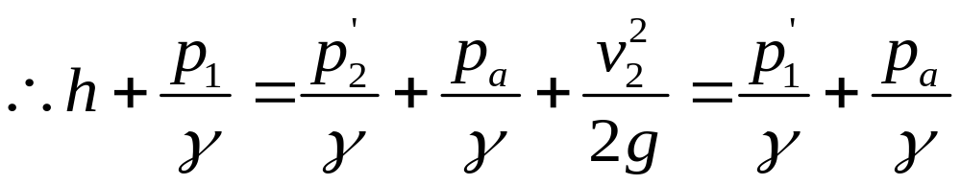
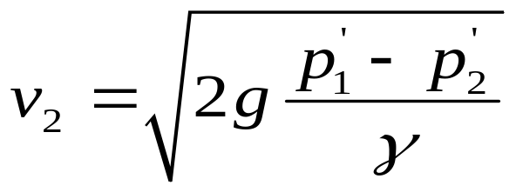

Slide 26
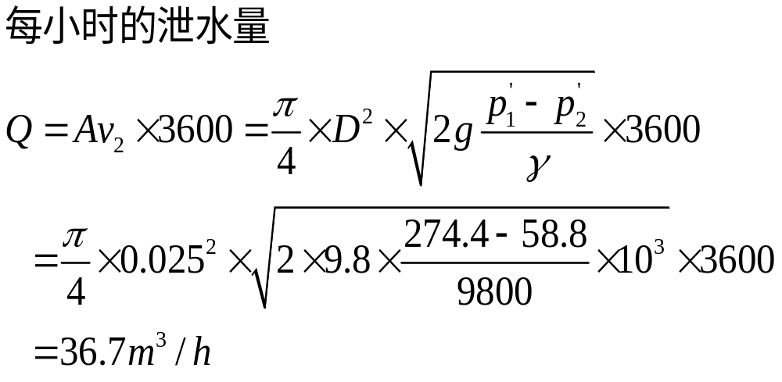

Slide 27
A
A
空气
O
O
O
x
x
y_{c}(h_{c})
h_{c}
x
y_{D}
y_{c}
y_{D}
A
y_{D}
P
水
y_{c}(h_{c})
P
y
B
B
y
P
B
y

Slide 28
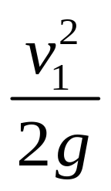





无粘性流体
总水头线
H₁＝ H₂
静压水头线
1
H₁
H₂
2
1
2
Z₁
Z₂
Z
O
O

Slide 29

粘性流体
总水头线
H₁＝H₂ ＋ ΔH
静压水头线
1
H₁
2
1
H₂
2
Z₁
Z₂
Z
O
O

Slide 30
解题基本步骤：
1、作图标明流向及相关数据
2、基准面选取注意事项
（1）基准水平面可以任意选取，但必须与地面平行。两截面选用同一个基准面。
（2）为计算方便，宜于选取两有效断面中位置较低的为基准水平面。

Slide 31
3、截面选取注意事项
（1）两截面与流向垂直
（2）两截面间流体连续流动
（3）两截面宜选在已知量多、计算方便处。
一般根据流体流动方向确定有效断面1-1，2-2顺序。

Slide 32
4、对所选有效断面列方程（连续性方程，伯努利方程
5、计算中要注意各物理量的单位保持一致，对于压力还应注意表示方法一致。

